Slide 1
Travail de cloche
Translate into French: That week, Jacques and Claude were visiting France, and on Wednesday we visited Alain.

Slide 2
Bonjour!
vendredi, le dix mai

Slide 3
Vendredi, vendredi
Rah, rah, rah
Vendredi, vendredi
On y va

Slide 4
Pourquoi tombons-nous?
Nous tombons pour apprendre comment se lever.

Slide 5
Sommes-nous prêts?
Nous sommes prêts !

Slide 6
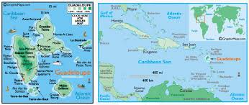
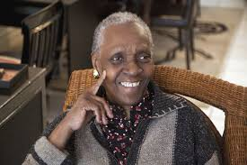
Moi Tituba, sorcière, written by Maryse Condé of Guadaloupe, is a novel imagining the life of a slave who was executed as a witch in Salem in 1692.

Slide 7
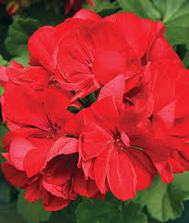

Slide 8
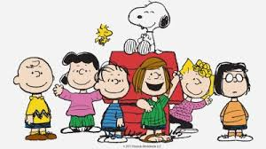

Slide 9
Révision
jouer = to play
Nous allons jouer au basket aux jeux d’aigles.
Elles savent comment jouer du piano.
Tu aimes jouer à Monopoly.
Il faut avoir un ballon pour jouer au foot.
Il ne faut pas jouer au foot dans les couloirs à l’école.

Slide 10
L’Examen

Slide 11
Devoirs

Slide 12
Billet de sortie
Translate into French: We gave them to them.

